Slide 1
F7MIOOP Objektově orientované programování
ZS 2023/2024 Ing. Tomáš Krajča

Slide 2
Dnešní témata
Modelování
Genericita
Predikát
Testy – Příště
Patterny + DÚ - Příště

Slide 3
Modelování
jazyk UML (Unified Modeling Language)
Základní typy diagramů
Class Diagram
Sequence Diagram
Use Case Diagram
State Machine Diagram

Slide 4
Class diagram
Zachycení modelované reality na úrovni tříd – ukazuje na jejich strukturu
Obsahuje: třídy, atributy, operace (metody) a vztahy mezi těmito prvky
Perspektivy (podle úrovně detailu)
Konceptuální
Specifikační
Implementační

Slide 5
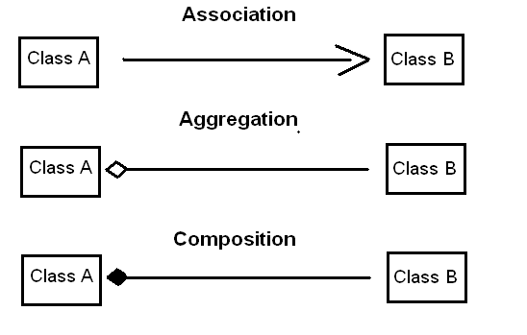
Class diagram - vztahy
• asociation, directed association
• vztah dvou tříd, směr asociace udává vlastníka vztahu
• aggregation
• nadřazená třída není exkluzivním vlastníkem té podřazené. Vztah mezi celkem a jeho částmi.
• composition
• instance třídy využívající kompozici jsou vlastněny nadřazenou třídou, měly by s ní společně i zaniknout - exkluzivita
• realizace (implementace) - třída implementuje interface (..|>)
• generalizace (dědičnost) (Podtřída -- > Nadřazená třída)
• dependence (závislost) (Závislá třída ..> Nezávislá třída)

Slide 6
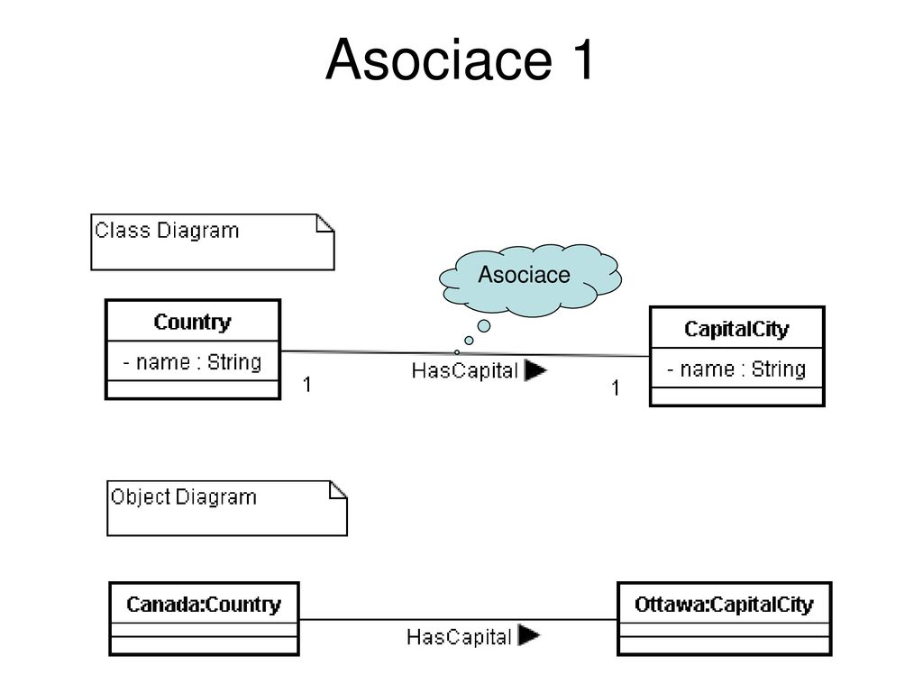
Class diagram vztahy
Asociace
Asociace je nejslabší formou vztahu a reprezentuje vazbu mezi dvěma nebo více třídami, kde objekty jedné třídy mohou znát objekty druhé třídy.
Může být jednosměrná nebo obousměrná. Jednosměrná asociace znamená, že jedna třída ví o druhé, ale ne naopak. Obousměrná asociace znamená, že objekty obou tříd o sobě mohou vědět.
Asociace může mít různé multiplicity, například "1:1", "1:m", "n:m", které určují, kolik instancí jedné třídy může být spojeno s instancemi druhé třídy.
Př. Prodejce -- Zákazník

Slide 7
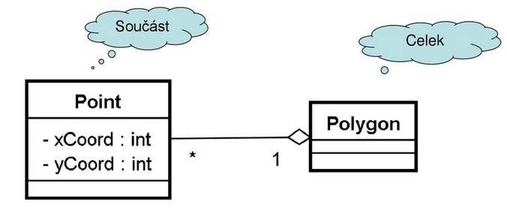
Class diagram vztahy
Agregace
Agregace je speciální typ asociace, který reprezentuje vztah "celku" a "části".
Tento typ vztahu naznačuje, že třída reprezentující "část" může existovat nezávisle na třídě reprezentující "celek".
V diagramu je znázorněna pomocí prázdného diamantu na straně "celku".
Př: Třída <>-- Student
Univerzita <>-- Oddělení

Slide 8
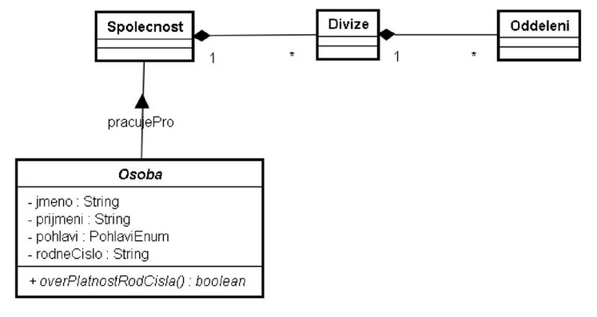
Class diagram vztahy
Kompozice:
Kompozice je nejsilnější formou agregace a reprezentuje velmi pevný vztah mezi "celek" a "částí".
V tomto případě "část" nemůže existovat bez "celku". Pokud je "celek" zničen, "části" by měly být také zničeny.
Kompozice je znázorněna pomocí vyplněného diamantu na straně "celku".
Letadlo *-- Motor
Dům *--Pokoj

Slide 9
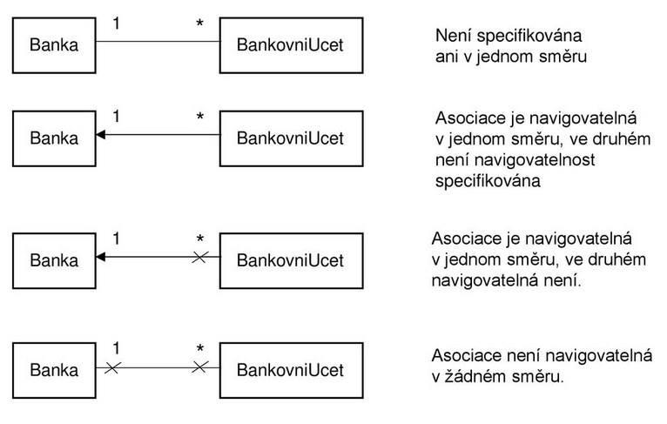
Multiplicita atributů a navigovatelnost
Kardinalita
Vztahy 1:1, 1:N, M:N
Stát má hlavní město – 1:1
Federace má více států – 1:N
Jeden herec může hrát ve více filmech a v jednom filmu může hrát více herců – M:N
Navigovatelnost
Šipka ukazuje od třídy, kterou zná a naviguje k tříde, která je cílem.
Šipka značí, že objekty tříd mají odkazy navzájem.
Bez šipky není určená navigovatelnost mezi třídami/objekty.

Slide 10
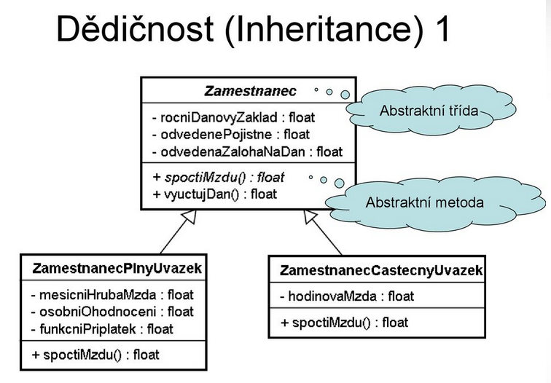
Dědičnost
Třída B, která dědí od třídy A, má všechny atributy a operace jako třída A
Třída B je specializací třídy A
Třída A je zobecněním třídy B
Pokud třída A definuje implementaci nějaké metody, tak je pak použita i pro třídu B (pokud ji neoverridneme)
Dědičnost je tranzitivní. Dědí-li C od B, B od A, pak C dědí i A.

Slide 11
Generování grafu v IntelliJ

Slide 12
Příklad
Modelujte Zoo
Třídy: Pavilon, Zvíře, Chovatel, Zaměstnanec
Chovatel má přidělen výběh
Evidujte zákl. parametry a 1-2 předpokládané metody
Modelujte Bojovníky
Třída: Bojovník, Souboj, Šampionát
Evidujte parametry a jejich typy + předpokládané metody

Slide 13
Genericita
• přidává nám možnost dalších kompilačních kontrol a tím pádem lepšího odhalování chyb
• Koncept, který umožňuje definování tříd, rozhraní a metod s typovými parametry. Tato typová bezpečnost umožňuje kód napsat s obecnými typy, které jsou specifikovány později při vytváření instancí objektů nebo volání metod. Tímto způsobem může být kód flexibilnější a bezpečnější, protože omezuje chyby týkající se typů na dobu kompilace.
• můžeme tedy vytvořit struktury obsahující dynamické typy
• příklad: List bez a s generikou
• příklad: wrapper objekt Box
• Bounded parametry (T extends Type) ()
• https://docs.oracle.com/javase/tutorial/java/generics/
index.html

Slide 14
Predikát
Predicate<T> je funkční rozhraní, což znamená, že se jedná o rozhraní s jedinou abstraktní metodou. Toto rozhraní a je často používáno pro vyhodnocení, zda daný objekt typu T splňuje nějakou podmínku.
// Vytvoření predikátu, který testuje, zda je číslo sudé
Predicate<Integer> isEven = n -> n % 2 == 0;
boolean isSixEven = isEven.test(6);
System.out.println("Je 6 sudé? " + isSixEven);

Slide 15
Predikát
Predicate<Integer> isGreaterThan10 = i -> i > 10;
List<Integer> numbers = Arrays.asList(1, 2, 3, 4, 5, 6, 7, 8, 9, 10);List<Integer> greaterThan10 = numbers.stream()
.filter(isGreaterThan10) .collect(Collectors.toList());
System.out.println(greaterThan10); // [10]

Slide 16
Generika - příklady
• napište metodu, která vypíše počet prvků v Listu splňující danou podmínku (využijte třídu Predicate, nebo si napište vlastní generický predikát)
• napiště metodu, která dokáže vrátit list prvků, které splňují predikát
• napište metodu co dokáže sčítat různé potomky třídy Number a vrátit výsledek jako double

